Slide 1
Welkom
Feministische filosofie en Miley Cyrus

Slide 2
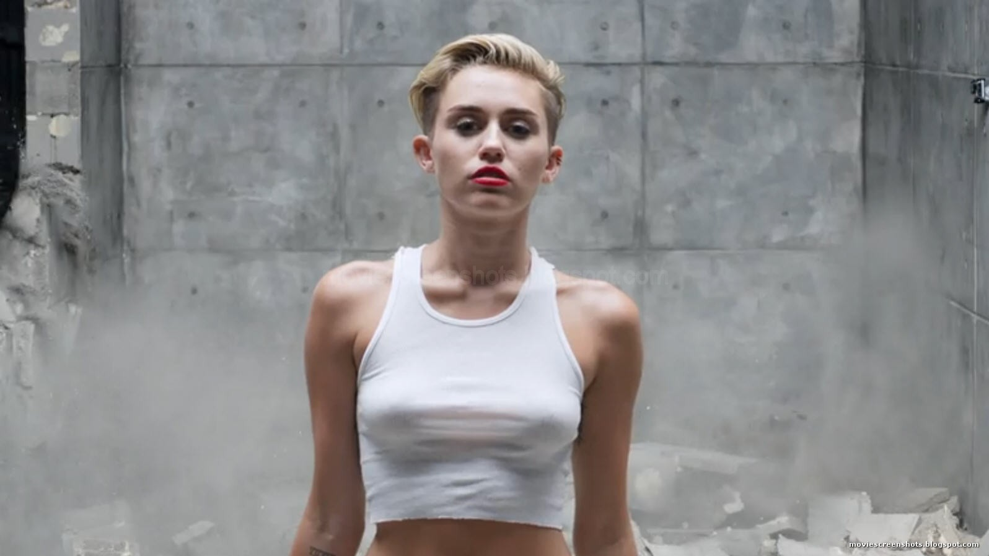
Wrecking ball
https://www.youtube.com/watch?v=My2FRPA3Gf8

Slide 3
Miley Cyrus

Slide 4
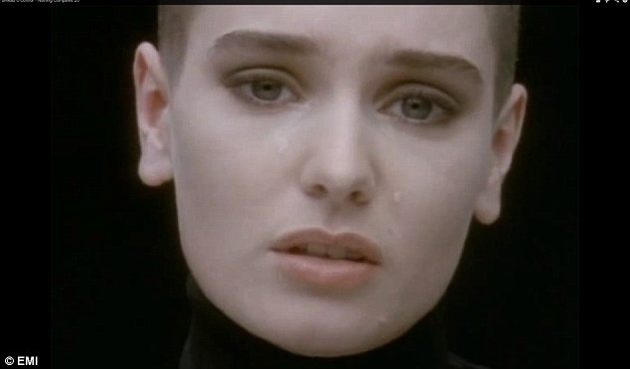
Opdracht
https://www.youtube.com/watch?v=0-EF60neguk

Slide 5
Vragen?

